Slide 1



  PROCESO DE EVALUACIÓN Y ASCENSO AL GRADO DE SUBOFICIAL MAYOR
  PROMOCIÓN
  048
2024

Slide 2


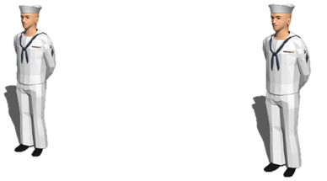
DIRECCIÓN GENERAL DEL TALENTO HUMANO
“2024 año de la seguridad y protección de los intereses marítimos”
ESQUEMA
Introducción
Base legal
Cronograma
Parámetros a evaluar

Slide 3
DIRECCIÓN GENERAL DEL TALENTO HUMANO
“
“2024 año de la seguridad y protección de los intereses marítimos”
ESQUEMA
Introducción
Base legal
Cronograma
Parámetros a evaluar

Slide 4
DIRECCIÓN GENERAL DEL TALENTO HUMANO
“2024 año de la seguridad y protección de los intereses marítimos”
INTRODUCCIÓN
El Art. 140 de la LOPDFA establece como requisito específico para ascender al grado de SUBM haber sido dado de alta en las escuelas de formación como personal de arma, técnico o servicios, según corresponda al grado de ascenso.
PLAZAS VACANTES SUBM al 20-DIC-2024
04 Plazas
SUBM
ARMA
01 Plaza
SUBM
TÉCNICO
01 Plaza
SUBM
SERVICIOS
06
Total:

Slide 5
DIRECCIÓN GENERAL DEL TALENTO HUMANO
“2024 año de la seguridad y protección de los intereses marítimos”
ESQUEMA
Introducción
Base legal
Cronograma
Parámetros a evaluar

Slide 6

DIRECCIÓN GENERAL DEL TALENTO HUMANO
“2024 año de la seguridad y protección de los intereses marítimos”
BASE LEGAL
Constitución de la República
Ley Orgánica de la Defensa Nacional
Ley Orgánica de Personal y Disciplina de FFAA.
Reglamento General a la Ley Orgánica de Personal y Disciplina de las FF.AA.

Slide 7
DIRECCIÓN GENERAL DEL TALENTO HUMANO
“
“2024 año de la seguridad y protección de los intereses marítimos”
APLICACIÓN DE LA LOPD
Art 134 Requisitos Comunes
Acreditar el puntaje mínimo para cada grado. (SUBP: 18.500);
Haber aprobado el curso de perfeccionamiento respectivo conforme lo establecido en el reglamento correspondiente;
Haber cumplido funciones en unidades o repartos correspondientes a su clasificación, por lo menos durante un año en el grado, para SUBP
Haber sido declarado apta o apto para el servicio, (ficha médica);

Slide 8
DIRECCIÓN GENERAL DEL TALENTO HUMANO
“
“2024 año de la seguridad y protección de los intereses marítimos”
APLICACIÓN DE LA LOPD
Art 134 Requisitos comunes
Haber cumplido con el tiempo de permanencia en el grado (03 años);
No encontrarse incursa o incurso en una o más de las causales de inhabilidad;
Tener todas las calificaciones anuales durante el grado, requeridas para el ascenso; y,
Contar con la respectiva vacante orgánica.

Slide 9
DIRECCIÓN GENERAL DEL TALENTO HUMANO
“
“2024 año de la seguridad y protección de los intereses marítimos”
APLICACIÓN DE LA LOPD
Art 140.- Requisitos específicos para el ascenso del personal de tropa, arma, técnico, servicios y especialista :
Para ascender a Suboficial Mayor:
        Haber sido dado de alta de las Escuelas de Formación como personal de arma, técnico o servicios, según corresponda al grado de ascenso; y,
        Obtener resolución favorable del Consejo de Suboficiales y Sargentos de Fuerza, de conformidad con el procedimiento establecido en el reglamento respectivo.
        En estos casos, el personal militar aprobará, además, los exámenes de confianza, de conformidad con lo dispuesto en el Reglamento General a la presente Ley.
Notes:
NO ASCIENDE POR CUMPLIR EL ART 140, NUMERAL 2, LITERAL B

Slide 10
DIRECCIÓN GENERAL DEL TALENTO HUMANO
“2024 año de la seguridad y protección de los intereses marítimos”
APLICACIÓN DE LA LOPD
Art 141 Selección de candidatos para el ascenso a SUBM
Se evaluará toda la carrera militar en los siguientes aspectos: experiencia laboral, formación profesional, méritos y deméritos, cualidades profesionales, conforme al procedimiento establecido en el reglamento general a esta ley y sus anexos, de acuerdo con parámetros objetivos, medibles, verificables y cuantificables.

Slide 11
DIRECCIÓN GENERAL DEL TALENTO HUMANO
“
“2024 año de la seguridad y protección de los intereses marítimos”
APLICACIÓN DE LA LOPD
Art 146.- INHABILIDADES para el ascenso a Suboficial Mayor.
Haber obtenido una nota promedio anual de 17,500 o menor, en la calificación de desempeño profesional como Suboficial;
Haber acumulado durante toda su carrera militar una combinación de sanciones que sea igual o mayor a cuarenta, la misma que resulte de la aplicación de la siguiente fórmula: Uno multiplicado por el número de días de arresto simple (DAS) más cuatro multiplicado por el número de días de arresto de rigor (DAR) sea mayor o igual a cuarenta. Fórmula: 1(DAS)+4(DAR) ≥40;
Haberse ejecutoriado en su contra una resolución con responsabilidad civil culposa, emitida por la Contraloría General del Estado, por actos relacionados con en el ejercicio de las funciones propias del ámbito militar;

Slide 12
DIRECCIÓN GENERAL DEL TALENTO HUMANO
“
“2024 año de la seguridad y protección de los intereses marítimos”
APLICACIÓN DE LA LOPD
4. Haber recibido sentencia condenatoria en juicios penales a excepción de contravenciones;
5. Haber sido sancionada o sancionado por el cometimiento de una falta atentatoria durante toda su carrera militar;
Haber sido suspendida o suspendido de una comisión de servicios o misión en el exterior, por actos que implicaron una afectación en el interés o imagen institucional, por los cuales recibió sanción disciplinaria;
Haber sido declarada o declarado responsable del cometimiento de una falta disciplinaria, por la cual ha sido sancionada o sancionado con arresto de rigor en el grado de Suboficial Primero;
No haber aprobado una especialización o más de un curso de capacitación, auspiciados por la Institución; y,
Las demás inhabilidades previstas para las y los servidores públicos.

Slide 13
DIRECCIÓN GENERAL DEL TALENTO HUMANO
“
“2024 año de la seguridad y protección de los intereses marítimos”
APLICACIÓN DEL REGLAMENTO GENERAL A LA LOPD
Art 87.- Selección para el ascenso a Suboficial Mayor
La Dirección General de Talento Humano de cada una de las Fuerzas, emitirá un informe de cada uno de los suboficiales primeros que se encuentren en condición para el ascenso al grado de suboficial mayor, dentro de los plazos correspondientes, con las consideraciones establecidas en los artículos 140 y 142 de la Ley Orgánica de Personal y Disciplina Militar de las Fuerzas Armadas. En dicho informe se incluirá si el personal militar se encuentra inmerso en alguna inhabilidad para el ascenso conforme lo ordena la Ley indicada. El Consejo de Suboficiales y Sargentos de Fuerza valorará los siguientes aspectos: experiencia laboral, formación profesional, méritos y deméritos, cualidades profesionales del personal militar que se encuentra habilitado para el proceso de ascenso, de conformidad con los parámetros establecidos en el presente Reglamento. El Consejo de Suboficiales y Sargentos de Fuerza procederá a la selección y ascenso, para cuyo efecto emitirá la resolución correspondiente de manera individual.

Slide 14
DIRECCIÓN GENERAL DEL TALENTO HUMANO
“
“2024 año de la seguridad y protección de los intereses marítimos”
APLICACIÓN DEL REGLAMENTO GENERAL A LA LOPD
Art 88.- De la selección a Suboficial Mayor
El Consejo de Suboficiales y Sargentos de Fuerza, en su calidad de órgano regulador de la situación militar, le corresponderá analizar y seleccionar al personal militar que cumple con los parámetros y puntajes para ser promovidos al grado de suboficial mayor.

Slide 15
DIRECCIÓN GENERAL DEL TALENTO HUMANO
“
“2024 año de la seguridad y protección de los intereses marítimos”
APLICACIÓN DEL REGLAMENTO GENERAL A LA LOPD
Art 89.- Parámetros de evaluación para el ascenso a Suboficial Mayor.
Para el ascenso a suboficial mayor, el Consejo Regulador de la Situación correspondiente, realizará una evaluación al personal militar habilitado, en base a los siguientes parámetros:
Calificaciones anuales
Calificación de ascensos
Conducta
Curso de administración militar
Cualidades profesionales

Slide 16
DIRECCIÓN GENERAL DEL TALENTO HUMANO
“
“2024 año de la seguridad y protección de los intereses marítimos”
ESQUEMA
Introducción
Base legal
Cronograma
Parámetros a evaluar

Slide 17
DIRECCIÓN GENERAL DEL TALENTO HUMANO
CRONOGRAMA PROCESO DE ASCENSO A SUBM
PROMOCIÓN 048 TOTAL 76 SUBP
TOMA DE FICHAS MÉDICAS TROPA
(DEL 18 DE MARZO AL 14 DE JUNIO DEL 2024)
PUBLICACIÓN EN ORDEN GENERAL (01 DE MARZO)
CRONOGRAMA DE TOMA DE FICHA MÉDICA DEL PERSONAL MILITAR
SOCIALIZACIÓN PROCESO PARA CALIFICAR A SUBM
10-MAY-2024
PUBLICACIÓN LLAMAMIENTO A CUMPLIR REQUISITOS DE ASCENSO
(01-JUN-2024). FECHA TOPE CUMPLIMIENTO DE REQUISITOS 14-JUN-2024
PUBLICACIÓN EN PÁGINA DIGPER2 HOJA DE MÉRITOS Y DEMÉRITOS
(15 AL 19 DE JULIO-2024)
ENTREGA DE INFORME TÉCNICOS A CONSEJOS REGULADORES DE LA CARRERA.
20-SEP-2024
ENTREGA DE LISTA DE SELECCIÓN DEFINITIVA DE ASCENSO Y LISTA DE SEPARACIÓN A CONSEJO REGULADOR DE LA CARRERA.
15-NOV-2024
CEREMONIA DE ASCENSO
(03 AL 20-DIC-2024)
Abril
Marzo
Mayo
Junio
Julio
Agosto
Septiembre
Octubre
Noviembre
Diciembre
Febrero
PUBLICACIÓN EN ORDEN GENERAL (ABRIL)
CRONOGRAMA DE TOMA DE PRUEBAS DE CONFIANZA
REGISTRO EN SIP DE REQUISITOS
Y ´MÉRITOS/DEMÉRITOS
DEL 03 AL 28-JUN-2024
PUBLICACIÓN EN PÁGINA DIGPER2 HOJA DE EVALUACIÓN DEL 29-JUL AL 02-AGO-2024
PUBLICACIÓN EN ORDEN GENERAL LISTA DE SELECCIÓN PROVISIONAL DE ASCENSO. 18-OCT-2024
PUBLICACIÓN EN ORDEN GENERAL DE LISTA DE SELECCIÓN DEFINITIVA DE ASCENSO Y LISTA DE SEPARACIÓN. 29-NOV-2024
TOMA DE PRUEBAS DE CONFIANZA
(DEL 08 DE ABRIL AL 14 DE JUNIO DEL 2024)

Slide 18
DIRECCIÓN GENERAL DEL TALENTO HUMANO
“
“2024 año de la seguridad y protección de los intereses marítimos”
ESQUEMA
Introducción
Base legal
Cronograma
Parámetros a evaluar

Slide 19
DIRECCIÓN GENERAL DEL TALENTO HUMANO
“
“2024 año de la seguridad y protección de los intereses marítimos”
ASPECTOS A EVALUAR
Para el ascenso a SUBM, el consejo regulador de la situación profesional correspondiente, procederá a realizar una evaluación al personal militar habilitado, en base a los siguientes aspectos:
EXPERIENCIA LABORAL - MÉRITOS Y DEMÉRITOS - FORMACIÓN PROFESIONAL
CUALIDADES PROFESIONALES
ORD | PARÁMETROS | % NOTA
1 | CALIFICACIONES ANUALES | 15%
2 | CALIFICACIONES DE ASCENSO | 20%
3 | CONDUCTA | 20%
4 | CURSO DE MANDO Y LIDERAZGO (ADMINISTRACIÓN MILITAR) | 15%
5 | CUALIDADES PROFESIONALES | 30%

Slide 20
DIRECCIÓN GENERAL DEL TALENTO HUMANO
“
“2024 año de la seguridad y protección de los intereses marítimos”
ASPECTOS A EVALUAR
ORD | PARÁMETROS | % NOTA | METODOLOGÍA
1 | CALIFICACIONES ANUALES | 15% | Promedio de las calificaciones anuales recibidas en los grados desde el MARO a SUBP
2 | CALIFICACIONES DE ASCENSO | 20% | Promedio de las calificaciones de ascenso desde el MARO a SUBP

Slide 21
DIRECCIÓN GENERAL DEL TALENTO HUMANO
“
“2024 año de la seguridad y protección de los intereses marítimos”
ASPECTOS A EVALUAR
ORD | PARÁMETROS | % NOTA | METODOLOGÍA
3 | CONDUCTA Se establece una nota máxima de 20.00 que decrecerá con la suma de deméritos resultante de las sanciones impuestas en cada grado | 20% | Se contabilizarán todos los deméritos, desde MARO a SUBP. Coeficiente POR SANCIONES CENSURA : (-) 0.005 POR CADA OCASIÓN ARRESTO SIMPLE : (-) 0.01 POR CADA DÍA ARRESTO DE RIGOR : (-) 0.03 POR CADA DÍA Coeficiente POR GRADO El coeficiente siguiente será aplicado a la sanción impuesta. MARINEROS Y CABOS : 1 SARGENTOS : 2 SUBOFICIAL SEGUNDO : 3 SUBOFICIAL PRIMERO : 4

Slide 22
DIRECCIÓN GENERAL DEL TALENTO HUMANO
“
“2024 año de la seguridad y protección de los intereses marítimos”
ASPECTOS A EVALUAR
ORD | PARÁMETROS | % NOTA | METODOLOGÍA
4 | CURSO DE MANDO Y LIDERAZGO (ADMINISTRACIÓN MILITAR) | 15% | La nota obtenida en el curso de perfeccionamiento de SGOP a SUBS
5 | CUALIDADES PROFESIONALES | 30% | Se contabilizarán todos los méritos desde MARO a SUBP Por curso de perfeccionamiento Por cursos de capacitación militar (especialidad) Por encomios Por condecoraciones Por títulos académicos Por obras escritas Por profesorado Por permanencia en unidades operativas
Ref. OF-ARE-COGMAR-THU-2020-0020-O; 10-NOV-2020 – Normativa para calificación al grado de SUBM de la Armada del Ecuador. OG#123; 30-DIC-2020

Slide 23
DIRECCIÓN GENERAL DEL TALENTO HUMANO
“
“2024 año de la seguridad y protección de los intereses marítimos”
CUALIDADES PROFESIONALES
DETALLE | METODOLOGÍA
Curso de perfeccionamiento | Por el curso de promoción No. 1 (MARO a CBOS) y curso de promoción No. 2 (CBOP a SGOS), se bonificará en forma lineal al primer y segundo tercio por la ubicación alcanzada. Primer tercio: +0.5000 a 0.2501 Segundo tercio: + 0.2500 a 0.0001 Tercer tercio: + 0.00
Curso de capacitación militar y técnica | Capacitación militar.- Cursos que se impartan en las escuela básicas de especialidad, tendrán las siguientes bonificaciones: Primer tercio: 0.25 Segundo tercio: 0.10 Tercer tercio: 0.05 Capacitación técnica.- De acuerdo al tiempo de duración tendrán las siguientes bonificaciones: De 2 a 6 meses: + 0.05 De más de 6 meses: +0.10 Se bonificará un máximo de 3 cursos.
Ref. OF-ARE-COGMAR-THU-2020-0020-O; 10-NOV-2020 – Normativa para calificación al grado de SUBM de la Armada del Ecuador. OG#123; 30-DIC-2020

Slide 24
DIRECCIÓN GENERAL DEL TALENTO HUMANO
“
“2024 año de la seguridad y protección de los intereses marítimos”
CUALIDADES PROFESIONALES
DETALLE | METODOLOGÍA
Cursos de interés personal | Realizados por el personal militar por su propio interés y medios que cooperen con la superación individual, valorados por la Dirección General de Educación y Doctrina de la Armada del Ecuador y realizados en Institutos y Centros de Especialización legalmente constituidos, cuando tengan una duración mínima de 80 horas, se bonificará con 0.01 por cada curso, pudiendo acumular máximo 0.1 en total por todos los cursos de interés personal.
Ref. OF-ARE-COGMAR-THU-2020-0020-O; 10-NOV-2020 – Normativa para calificación al grado de SUBM de la Armada del Ecuador. OG#123; 30-DIC-2020

Slide 25


DIRECCIÓN GENERAL DEL TALENTO HUMANO
“
“2024 año de la seguridad y protección de los intereses marítimos”
CUALIDADES PROFESIONALES
    POR ENCOMIOS, EN CADA OCASIÓN
    ENCOMIO SOLEMNE : + 0.03
    ENCOMIO SIMPLE : + 0.01
    SE BONIFICARÁ UN PUNTAJE MÁXIMO DE 0.06
    POR CONDECORACIONES
    CONDECORACIÓN AL MÉRITO DE GUERRA
      EN EL GRADO DE GRAN CRUZ : + 1.00
      EN EL GRADO DE COMENDADOR : + 0.75
      EN EL GRADO DE CABALLERO : + 0.50
    CONDECORACIÓN HONOR Y DISCIPLINA
      DE PRIMERA CLASE : + 0.25
      DE SEGUNDA CLASE : + 0.20
      DE TERCERA CLASE : + 0.15
Ref. OF-ARE-COGMAR-THU-2020-0020-O; 10-NOV-2020 – Normativa para calificación al grado de SUBM de la Armada del Ecuador. OG#123; 30-DIC-2020

Slide 26
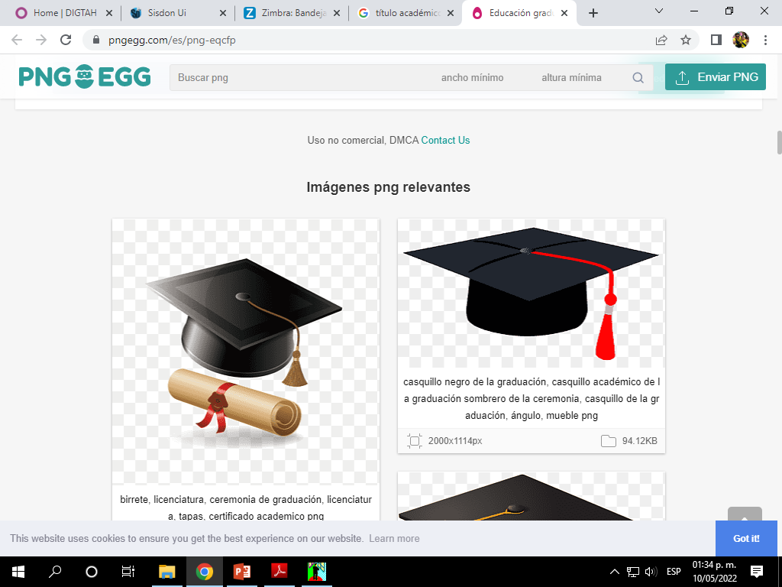
DIRECCIÓN GENERAL DEL TALENTO HUMANO
“
“2024 año de la seguridad y protección de los intereses marítimos”
CUALIDADES PROFESIONALES
POR TÍTULOS ACADÉMICOS
LOS TÍTULOS ACADÉMICOS OBTENIDOS POR EL ESFUERZO PERSONAL REGISTRADO EN EL SENESCYT Y SIN COSTO PARA LA ARMADA, COMPATIBLE CON EL ÁREA DE ESPECIALIDAD DEL TRIPULANTE, TENDRÁN LAS SIGUIENTES BONIFICACIONES:
  MAESTRÍA O POST GRADO : + 0.15
  TÍTULO A NIVEL LICENCIADO : + 0.10
  TÍTULO A NIVEL TECNÓLOGO : + 0.05
SI EL TÍTULO OBTENIDO NO SE ENCUENTRA ENMARCADO EN EL ÁREA DE SU ESPECIALIDAD SE LE RECONOCERÁ EL 50% DE LA BONIFICACIÓN.
EN CASO DE ALCANZAR MÁS DE UN TÍTULO, SE LE CONSIDERARÁ EL QUE HAYA OBTENIDO MAYOR BONIFICACIÓN.
Ref. OF-ARE-COGMAR-THU-2020-0020-O; 10-NOV-2020 – Normativa para calificación al grado de SUBM de la Armada del Ecuador. OG#123; 30-DIC-2020

Slide 27
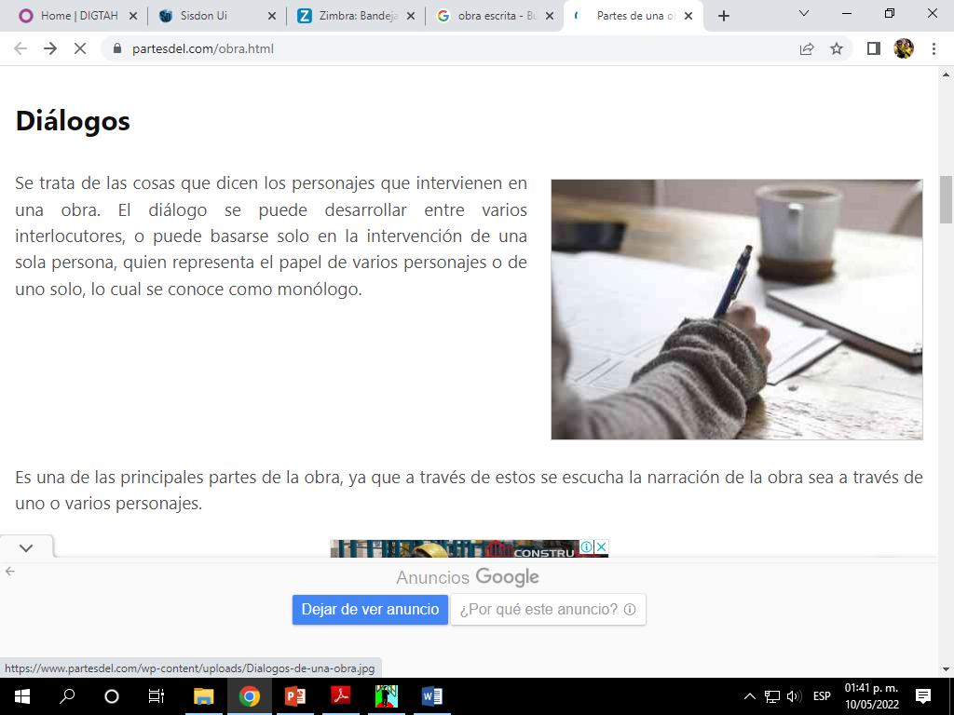
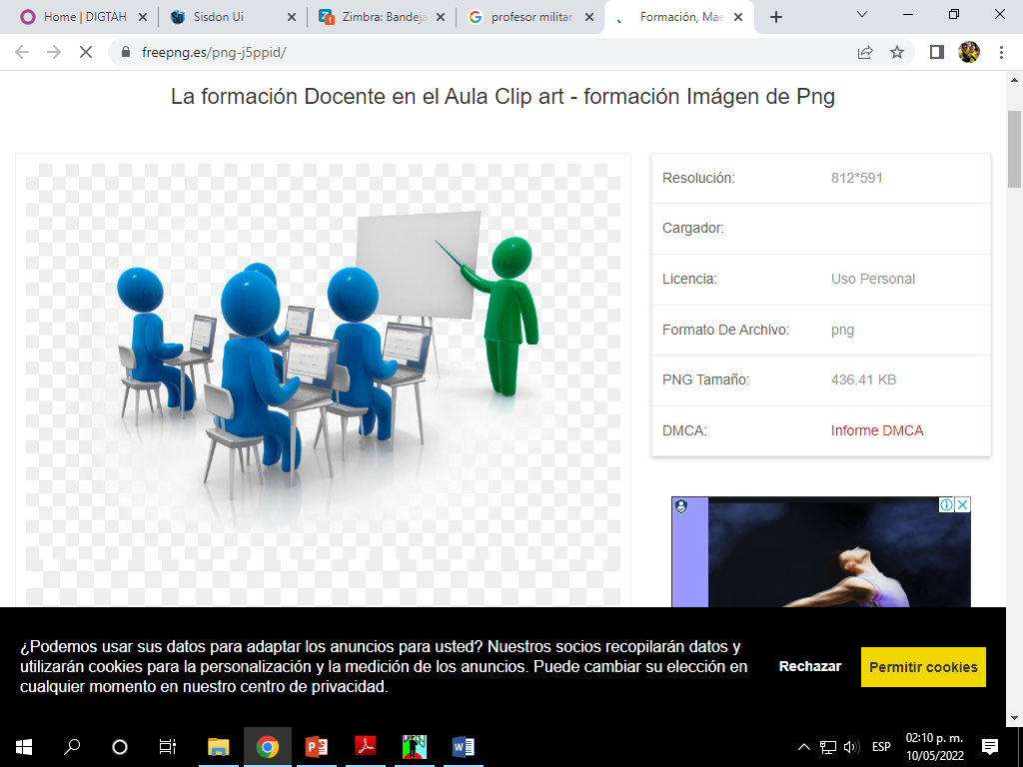
DIRECCIÓN GENERAL DEL TALENTO HUMANO
“
“2024 año de la seguridad y protección de los intereses marítimos”
CUALIDADES PROFESIONALES
POR OBRAS ESCRITAS
LAS OBRAS ESCRITAS DEBERÁN SER CALIFICADAS POR LA DIRECCIÓN GENERAL DE EDUCACIÓN Y DOCTRINA (DIGEDO) Y APROBADAS POR LA COMANDANCIA GENERAL DE LA ARMADA POR SER DE INTERÉS PARA LA ARMADA, FUERZAS ARMADAS O PARA EL PAÍS; Y TENDRÁN UNA VALORACIÓN DE 0.05, POR UNA SOLA VEZ DURANTE TODA SU CARRERA MILITAR.
POR PROFESORADO EN INSTITUTOS MILITARES
HABER EJERCIDO PROFESORADO UN MÍNIMO DE 120 HORAS Y CON UN PROMEDIO FINAL DE CALIFICACIÓN DE AL MENOS 19.00/20.00, IMPUESTA DE ACUERDO AL SISTEMA DE EVALUACIÓN DE CENTROS Y ESCUELAS DETALLADOS EN EL NUMERAL 1), BONIFICARÁ +0.1 (POR UNA SOLA VEZ EN TODA LA CARRERA), PREVIO A SU NOMBRAMIENTO EN ORDEN GENERAL Y REGISTRADO EN EL SISTEMA INTEGRADO DE PERSONAL (SIP).
1) ESCUELA SUPERIOR NAVAL, ESCUELA DE GRUMETES, CENTRO TECNOLÓGICO NAVAL, ESCUELA DE PERFECCIONAMIENTO DE TRIPULANTES, CENTRO DE ESPECIALIDADES Y CAPACITACIÓN NAVAL, ESCUELAS BÁSICAS DE; SUPERFICIE, GUARDACOSTAS, SUBMARINOS, AVIACIÓN NAVAL, INTELIGENCIA, HIDROGRAFÍA, INFANTERÍA DE MARINA, ABASTECIMIENTOS Y DE SANIDAD U OTRAS ESCUELAS DE FF.AA.
Ref. OF-ARE-COGMAR-THU-2020-0020-O; 10-NOV-2020 – Normativa para calificación al grado de SUBM de la Armada del Ecuador. OG#123; 30-DIC-2020

Slide 28
DIRECCIÓN GENERAL DEL TALENTO HUMANO
“
“2024 año de la seguridad y protección de los intereses marítimos”
CUALIDADES PROFESIONALES
POR PERMANENCIA EN UNIDADES OPERATIVAS
EL COEFICIENTE A APLICARSE ES + 0.02 POR AÑO, CONTABILIZADO DESDE EL 01 DE ENERO AL 31 DE DICIEMBRE, DE ACUERDO A LA SIGUIENTE TABLA:
ESPECIFICACIÓN | REQUISITOS
DE ARMA: (SUPERFICIE Y GUARDACOSTAS)TÉCNICOS Y SERVICIOS. | HABER COMPLETADO 32 DÍAS DE OPERACIÓN EN LA MAR, EN EL AÑO.
SUBMARINISTAS | HABER COMPLETADO 24 DÍAS DE INMERSIÓN – OPERACIÓN EN LA MAR, EN EL AÑO.
INFANTES DE MARINA | HABER COMPLETADO 24 DÍAS DE EJERCICIOS EN TERRENO, EN EL AÑO.
INTELIGENCIA NAVAL | HABER COMPLETADO 24 DÍAS DE OPERACIONES DE INTELIGENCIA, EN EL AÑO.
AVIACIÓN NAVAL | HABER COMPLETADO 18 HORAS DE VUELO, EN EL AÑO.
PARA PERSONAL TÉCNICO Y DE SERVICIOS QUE HAYAN REALIZADO CAMBIO DE DESPACHO, NO SE LES COMPUTARÁ EL TIEMPO DE PERMANENCIA EN UNIDADES OPERATIVAS ANTES DEL MISMO.
Ref. OF-ARE-COGMAR-THU-2020-0020-O; 10-NOV-2020 – Normativa para calificación al grado de SUBM de la Armada del Ecuador. OG#123; 30-DIC-2020

Slide 29
DIRECCIÓN GENERAL DEL TALENTO HUMANO
“
“2024 año de la seguridad y protección de los intereses marítimos”
CUALIDADES PROFESIONALES
PUNTAJE POR CUALIDADES PROFESIONALES
LA NOTA BASE SERÁ DEFINIDA RESTANDO DE 20 LA CALIFICACIÓN MÁS ALTA OBTENIDA EN LAS CUALIDADES PROFESIONALES. LA SUMA DE LOS MÉRITOS DE TODOS ESTOS FACTORES CITADOS SE INCREMENTARÁ A LA NOTA BASE.
LAS NOTAS FINALES DE “CUALIDADES PROFESIONALES” SERÁN EVALUADAS MATEMÁTICAMENTE DANDO UN RESULTADO NUMÉRICO Y QUE TENDRÁ UNA PONDERACIÓN DEL 30 % DE LA NOTA FINAL
Ref. OF-ARE-COGMAR-THU-2020-0020-O; 10-NOV-2020 – Normativa para calificación al grado de SUBM de la Armada del Ecuador. OG#123; 30-DIC-2020

Slide 30
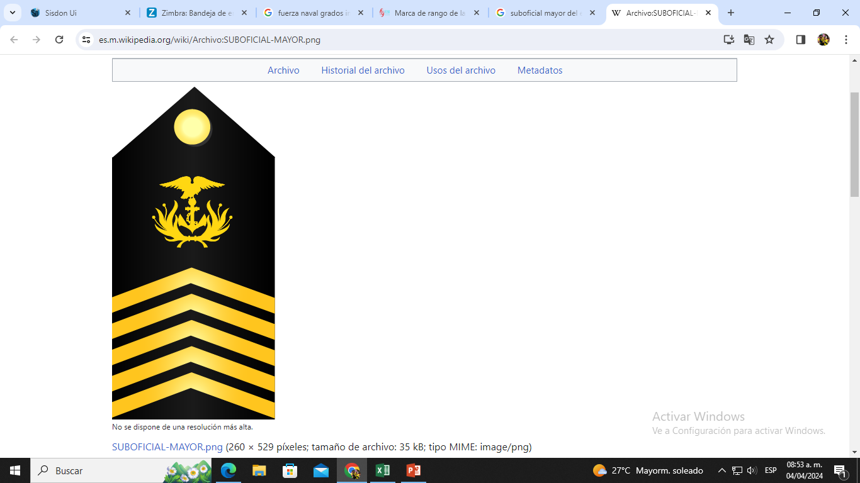
DIRECCIÓN GENERAL DEL TALENTO HUMANO
“”
“2024 año de la seguridad y protección de los intereses marítimos”
CALIFICACIÓN AL GRADO DE SUBOFICIAL MAYOR
Calificarán para el ascenso al grado de SUBM quienes obtengan dentro de su clasificación, la mayor calificación numérica, y en conformidad con el número de vacantes orgánicas establecidas por la DIGTAH

Slide 31
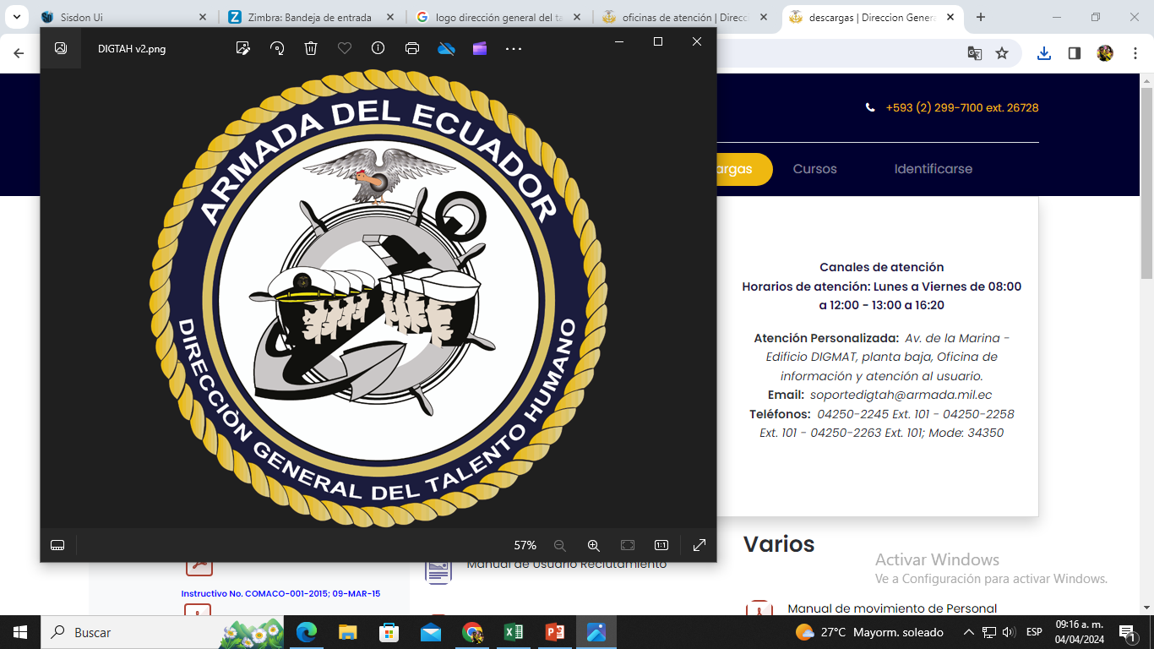

GRACIAS POR
SU ATENCIÓN
GRACIAS POR
SU ATENCIÓN

